Slide 1
La dyslexie
FORMATION pap 18 NOVEMBRE 2016
Thibaut Salem

Slide 2
La dyslexie 1. Définition
http://www.ffdys.com/troubles-dys/nature-des-troubles/introduction.htm?p1 février 2016
Ils sont innés.
Ils ont des répercussions sur la vie scolaire, professionnelle et sociale, et peuvent provoquer un déséquilibre psycho-affectif. Leur repérage, leur dépistage et leur diagnostic sont déterminants.
Certains de ces troubles affectent les apprentissages précoces : langage, geste… D’autres affectent plus spécifiquement les apprentissages scolaires comme le langage écrit, le calcul. Ils sont le plus souvent appelés troubles spécifiques des apprentissages.
6 catégories “troubles Dys” • Les troubles spécifiques de l’acquisition du langage écrit : dyslexie et dysorthographie. • Les troubles spécifiques du développement du langage oral : dysphasie. • Les troubles spécifiques du développement moteur et/ou des fonctions visuo-spatiales : dyspraxie. • Les troubles spécifiques du développement des processus attentionnels et/ou des fonctions exécutives : troubles d’attention avec ou sans hyperactivité. • Les troubles spécifiques du développement des processus mnésiques • Les troubles spécifiques des activités numériques : dyscalculie.

Slide 3
La dyslexie 1. Définition

Slide 4
La dyslexie 1. Définition
Plan
I. Définitions
2. Adaptations
https://youtu.be/87Ny_XYBczg

Slide 5
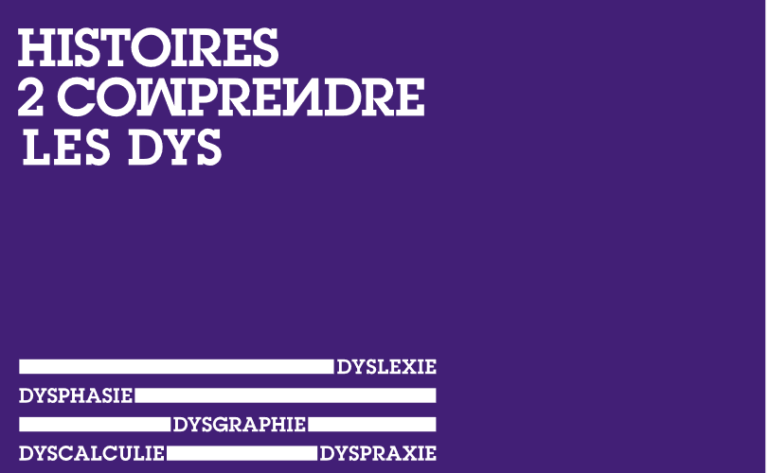
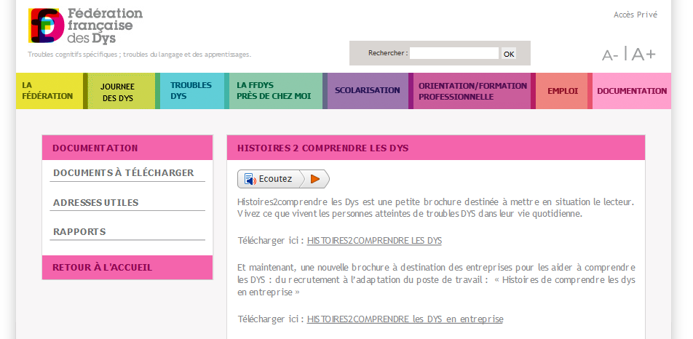
La dyslexie 1. Définition
Plan
I. Définitions
2. Adaptations
http://www.ffdys.com/documentation/documents-a-telecharger/histoires2comprendre-les-dys.htm

Slide 6
La dyslexie 1. Définition
Plan
I. Définitions
2. Adaptations

Slide 7
La dyslexie 1. Définition

Slide 8
La dyslexie 1. Définition
Ne pas (ou peu) savoir lire = vivre un échec
Carine Royer

Slide 9
La dyslexie 1. Définition
L’ erreur est presque toujours incomprise par l’enfant car jugée «bête», «illogique». Elle sera psychologiquement tellement gênante que l’élève la mettra au «rebut» sans chercher à la comprendre, donc sans possibilité de lutter contre elle.

Slide 10
La dyslexie 2. Adaptations
http://www.apeda-france.com/spip.php?article120

Slide 11
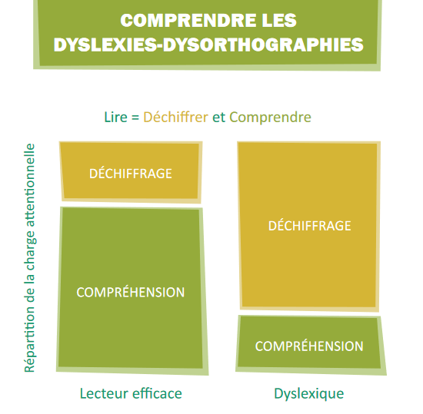
http://www.apeda-france.com/spip.php?article120
La dyslexie 1. Définitions

Slide 12
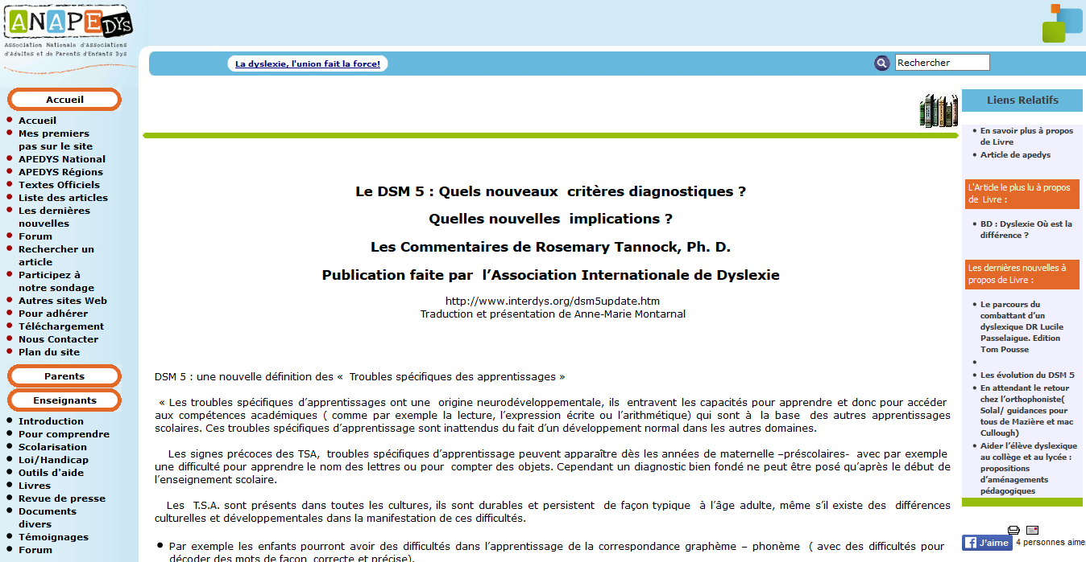
La dyslexie 1. Définition
http://www.apedys.org/dyslexie/article.php?sid=1156
DSM-5
(Diagnostic and Statiscial Manual of Mental Discorders, American Psychiatic Association, 2013

Slide 13
La dyslexie 1. Définition
http://www.apedys.org/dyslexie/article.php?sid=1156
Le DSM-5 repose sur les 4 critères suivants :
1. La persistance depuis au moins six mois d’un des 6 symptômes des TSA en dépit d’une prise en charge individualisée et d’une adaptation pédagogique ciblée. (extra help and targeted instruction ) 2 L’évaluation se fait en deux temps : « bilan diagnostic » suivi d’un second « bilan pour intervention », déterminant l’aide « spécifique » à apporter à l’élève.
Le bilan diagnostic comporte des mesures quantifiables des difficultés académiques, montrant que le niveau atteint est en-dessous du niveau attendu compte tenu de l’âge, retentissant sur la réussite scolaire et la vie quotidienne. Ce qui implique la nécessité d’une évaluation clinique « compréhensive » utilisant des tests standardisés adaptés, en passation individuelle .
3 L’âge auquel se manifestent les TSA peut être variable, le plus souvent à l’école primaire mais les TSA peuvent ne se manifester pleinement qu’ à l’adolescence.
4. Enumération des troubles dont l’existence élimine le diagnostic de TSA :
Troubles mentaux, troubles sensoriels (audition, vision) troubles neurologiques ;
Conditions environnementales : troubles psychologiques, manque d’instruction, méconnaissance du langage qui doit s’être améliorée avant de poser le diagnostic de TSA.
Notes:
Quels sont les changements apportés par le DSM 5 ?
Ces changements auront sûrement un impact positif sur la pratique clinique journalière, sur la recherche clinique, sur le système éducatif, les organisations professionnelles et les associations TSA, ainsi que sur les personnes ayant des TSA et leur famille.
Le premier changement est celui de la prise en compte de l’ « ensemble des troubles d’apprentissage », dans leur multiplicité, avec l’identification précise des caractères spécifiques. Le fait de quitter « l’étiquetage » : (Dyslexie, Trouble de la lecture, Dyscalculie, trouble d’apprentissage des Mathématiques, Troubles de l’expression écrite) a pour but d’éviter un risque de « simplification » et de passer à côté de certains troubles ou ne pas les rechercher. Il est essentiel d’avoir recours à une analyse plus précise et de suivre près l’évolution, car de nouvelles difficultés peuvent apparaitre.
Ce changement demandera aux cliniciens et aux chercheurs d’affiner leur travail d’évaluation des compétences académiques, mais ils n’auront plus la difficulté d’expliquer et de définir les sous-types TSA ( dyslexie, dysphasie etc ..) . Les cliniciens auront plus de temps pour évaluer un trouble TSA particulier, ce qu’ils feront avec plus de précision en approfondissant les problèmes découverts lors de l’évaluation.
L’identification et l’ analyse du trouble appartenant aux TSA répondra mieux aux systèmes éducatifs au sein desquels l’élève pourra bénéficier d’un enseignement spécial adapté à ses besoins ou d’autres services ou de fondations spéciales – rééducation orthophonique.
Ces changements diminueront la confusion des parents ou des enseignants lorsque de nouvelles difficultés de TSA sont découvertes au cours du cursus scolaire, lorsque les demandes scolaires augmentent.
Par exemple les élèves qui auront eu du mal à lire des mots, ont souvent pas la suite des difficultés en mathématiques, des difficultés en orthographe, des difficultés pour comprendre leur lecture, ou le texte des problèmes mathématiques.
Par contre ces changements vont nécessiter une formation continue des cliniciens, des psychologues scolaires et des enseignants, car ils doivent pouvoir mieux identifier et comprendre ces difficultés TSA tout en proposant à chaque étudiant TSA un parcours comportant des aides adaptées à leurs besoins. D’autant plus que ces étudiants auront au cours de leur parcours des difficultés d’apprentissage divergentes et changeantes.
Nous espérons que ces changements vont conduire à une meilleure coopération entre cliniciens et le corps enseignant.
Est-ce que ce changement aura un impact négatif sur les personnes diagnostiquées comme dyslexiques ou dyscalculiques qui se présentent souvent comme étant « dyslexiques » ou « dyscalculiques » ou encore sur les associations qui se réfèrent à ces dénominations comme l’association internationale de dyslexie ou l’association européenne de dyslexie ?
Cela ne devrait pas être le cas, car ces termes sont utilisés pour spécifier ou expliquer la nature des TSA.
Bien plus, la fait de recourir à des « identification plus précises des troubles spécifiques » à l’origine des difficultés scolaires , -connus jusque là comme étant dus à a dyslexie - va permettre à un large public d’accéder à une meilleure connaissance de la dyslexie qui typiquement englobe bien plus de difficultés que celles reliées au décodage ou à l’orthographe.
Le fait que les psychologues ou neuropsychologues interviennent une première fois pour poser le diagnostic et une seconde fois pour déterminer les aides à apporter, permettra de nouer des contacts plus étroits aussi bien avec la famille qu’avec l’équipe enseignante.

Slide 14
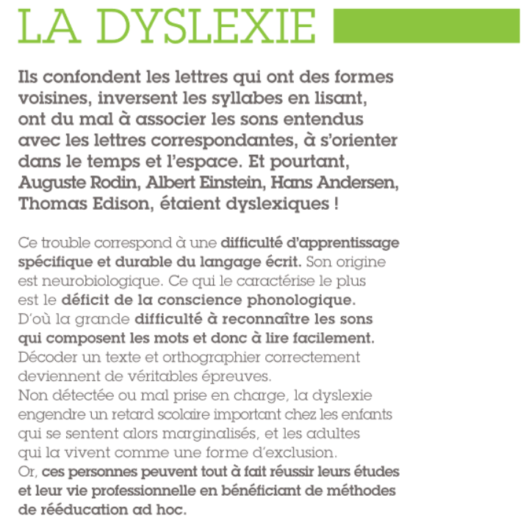
La dyslexie 1. Définition
Plan
I. Définitions
2. Adaptations

Slide 15
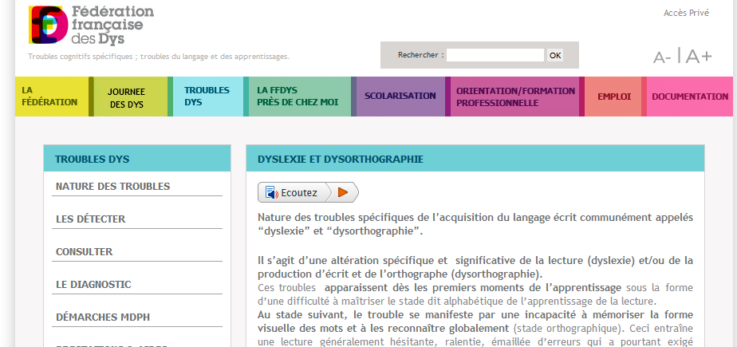
La dyslexie 1. Définition
http://www.ffdys.com/troubles-dys/dyslexie-et-dysorthographie.htm?p115
Nature des troubles spécifiques de l’acquisition du langage écrit communément appelés “dyslexie” et “dysorthographie”.
Il s’agit d’une altération spécifique et significative de la lecture (dyslexie) et/ou de la production d’écrit et de l’orthographe (dysorthographie). Ces troubles apparaissent dès les premiers moments de l’apprentissage sous la forme d’une difficulté à maîtriser le stade dit alphabétique de l’apprentissage de la lecture. Au stade suivant, le trouble se manifeste par une incapacité à mémoriser la forme visuelle des mots et à les reconnaître globalement (stade orthographique). Ceci entraîne une lecture généralement hésitante, ralentie, émaillée d’erreurs qui a pourtant exigé beaucoup d’efforts. L’orthographe, qui normalement se développe au fur et à mesure que s’automatise la reconnaissance globale des mots, est touchée.

Slide 16
La dyslexie 1. Définition
http://www.ffdys.com/troubles-dys/dyslexie-et-dysorthographie.htm?p115
La déficience liée à la dyslexie est d’intensité variable selon les individus. Elle peut être accompagnée de troubles du calcul, de la coordination motrice (et en particulier du graphisme) ou de troubles d’attention, avec ou sans hyperactivité. Leur association est un facteur aggravant.

Slide 17
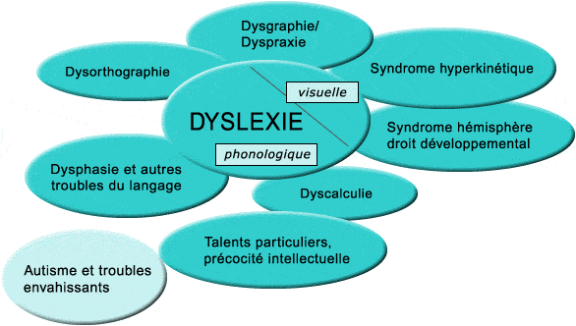
La dyslexie 1. Définition
Habib, 2003
La « constellation » dyslexie : divers syndromes peuvent être associés au trouble de la lecture avec lequel ils partagent des mécanismes communs.
Carine Royer

Slide 18
La dyslexie 1. Définition
http://www.ffdys.com/troubles-dys/dyslexie-et-dysorthographie.htm?p115
Manifestations • Difficulté à identifier les mots. • Difficulté à lire sans erreur et de manière fluide. • Difficulté à découper les mots dans une phrase. • Lenteur exagérée de la lecture. • Difficulté de compréhension des textes. • Écriture lente et difficile, parfois illisible (dysgraphie). • Nombreuses fautes d’orthographe, certaines phonétiquement plausibles, certaines aberrantes. • Fatigabilité importante liée à l’activité de lecture et d’écriture.

Slide 19
La dyslexie 1. Définition
http://www.ffdys.com/troubles-dys/dyslexie-et-dysorthographie.htm?p115
Répercussions 1/2 • Mauvaise tenue des cahiers scolaires. Sont souvent incomplets, illisibles et incompréhensibles, ce qui entraîne des difficultés à étudier les leçons et faire les devoirs. • Difficultés de lecture et d’écriture ne permettant pas d’accéder naturellement à l’information. • Absence de goût pour lire et écrire. • Difficultés d’apprentissage dans de nombreuses matières : les matières littéraires sont les plus affectées, les matières scientifiques aussi peuvent l’être de par les difficultés de compréhension des énoncés.

Slide 20
La dyslexie 1. Définition
http://www.ffdys.com/troubles-dys/dyslexie-et-dysorthographie.htm?p115
Répercussions 2/2 • Problèmes de compréhension des sujets écrits aux examens, de la production d’une copie lisible et correctement orthographiée, et du temps mis pour l’écrire. • Résultats scolaires pas à la hauteur des efforts fournis. • Scolarité plus difficile avec risque de redoublement, interruption de la scolarité ou orientation vers une formation moins ambitieuse que ses capacités intellectuelles seraient en droit de lui autoriser. • Difficulté à gérer des situations où il est nécessaire de lire ou d’écrire (CV, petites annonces, tests d’embauche …) • Fragilisation psychologique. • Estime de soi diminuée

Slide 21
La dyslexie 2. Adaptations
Formation à distance des enseignants
Publication des modules de formation à distance des enseignants, sur le Site Internet Eduscol
Le Ministère de l’Education Nationale publie sur le Site Internet Eduscol, plusieurs modules de formation à distance. Ces documents concernent notamment la scolarisation des enfants qui présentent un TDAH et qui peuvent présenter des Troubles Spécifiques des Apprentissages (TSA) ou des Troubles du Comportement et des Conduites (TCC).
http://eduscol.education.fr/pid23254-cid61219/modules-de-formation-pour-les-enseignants.html

Slide 22
La dyslexie 1. Définition
http://www.apedys.org/dyslexie/article.php?sid=1205&mode=&order=0&thold=0

Slide 23
La dyslexie 1. Définition
Plan
I. Définitions
2. Adaptations

Slide 24
La dyslexie 1. Définition
Plan
I. Définitions
2. Adaptations

Slide 25
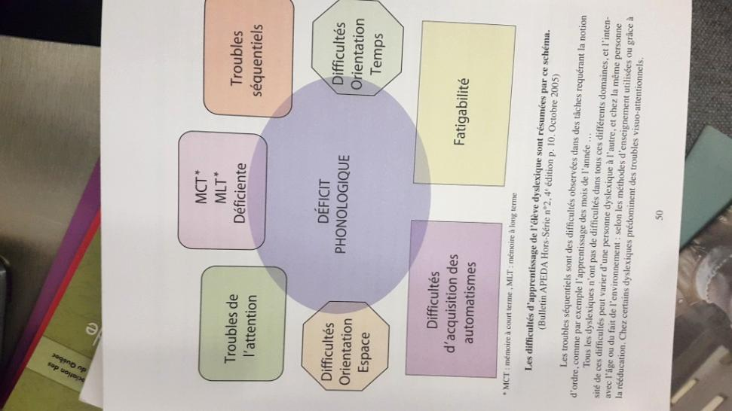
La dyslexie 1. Définition
Difficultés d’apprentissage d’un élève dyslexique

Slide 26
La dyslexie 1. Définition
https://orthophonie.ooreka.fr/comprendre/dyslexie
Nom | Répartition | En théorie
Dyslexie dysphonétique (aussi appelée dyslexie phonologique, phonétique, ou linguistique) | Représente environ 60 % des dyslexies. | Trouble phonologique. Difficultés à associer un son à des lettres, ce qui pose des problèmes pour accéder au stade alphabétique. La voie d'adressage (lecture automatique de mots familiers) aide à compenser un lexique orthographique assez pauvre (capacité à mémoriser de nombreux mots).

Slide 27
La dyslexie 1. Définition
https://orthophonie.ooreka.fr/comprendre/dyslexie
Nom | Difficultés | Conséquences
Dyslexie dysphonétique (aussi appelée dyslexie phonologique, phonétique, ou linguistique) | À identifier les lettres, les syllabes et/ou les mots. À décomposer un mot en lettres. À lire des mots nouveaux ou peu communs. À épeler des mots inconnus. À s'exprimer oralement. À apprendre les tables de multiplication. | L'enfant devine la plupart des mots. Il peut lire mais en reconnaissant les mots qu'il a précédemment photographiés. Le même mot peut être épelé de différentes façons dans un même texte. Il change des mots lors de la lecture.

Slide 28
La dyslexie 1. Définition
https://orthophonie.ooreka.fr/comprendre/dyslexie
Nom | Répartition | En théorie
Dyslexie dyséidétique aussi appelée dyslexie de surface (ou lexicale) | Concerne 10 à 30 % des dyslexiques. Cette forme de dyslexie n'apparaît jamais seule, elle s'accompagne toujours d'une dyslexie phonologique ou visuo-attentionnelle. | Trouble visio-attentionnel. Difficulté de mise en place de la stratégie orthographique. Seule la voie d'assemblage (utilisation de la lecture globale) est utilisée.

Slide 29
La dyslexie 1. Définition
https://orthophonie.ooreka.fr/comprendre/dyslexie
Nom | Difficultés | Conséquences
Dyslexie dyséidétique aussi appelée dyslexie de surface (ou lexicale) | À reconnaître les mots visuellement (l'enfant ne voit qu'une suite de lettres) car il les décompose tous dès le début de l'apprentissage. À voir le mot écrit dans sa tête. À lire les mots « irréguliers » (ex : sept, chorale, femme...). À épeler les mots « irréguliers » (ex : éléphant éléfan, château/chato, etc.). À apprendre les tables de multiplication. | L'enfant a une très bonne expression mais il lit de façon lente, laborieuse et saccadée. Son orthographe est phonétique (éléfan, farmassi...). Il confond les mots qui se ressemblent graphiquement (ex : lame/larme, belle/balle...). Il épelle difficilement certains mots « compliqués » (ex : spectacle/obstacle ; rein/reine, impotence /importance...). Il est difficile d'apprendre une langue étrangère telle que l'anglais.

Slide 30
La dyslexie 1. Définition
https://orthophonie.ooreka.fr/comprendre/dyslexie
Nom | Répartition | En théorie | Difficultés | Conséquences
Dyslexie mixte | Concerne 20 à 30 % des dyslexiques. | Elle combine un déficit dans les deux procédures avec une utilisation prédominante de l'assemblage. | À traiter des sons. À des troubles de la mémorisation des mots entiers. | La lecture est lente. La compréhension est difficile.
30

Slide 31
Les stratégies compensatoires
La dyslexie 1. Définition
Permet de surmonter le déficit phono
Très grande mobilisation de la mémoire
Très forte utilisation du contexte (inhabituelle chez le lecteur expert)
Utilisation des informations lexicales contenue dans les mots
= La morphologie (mots dérivés et marques morphosyntaxiques)
Carine Royer

Slide 32
Prévention en maternelle (apedys)
La dyslexie 1. Définition
http://www.dysmoitout.org/pratique/documents/conduites_face_dyslexie_apedys.pdf

Slide 33
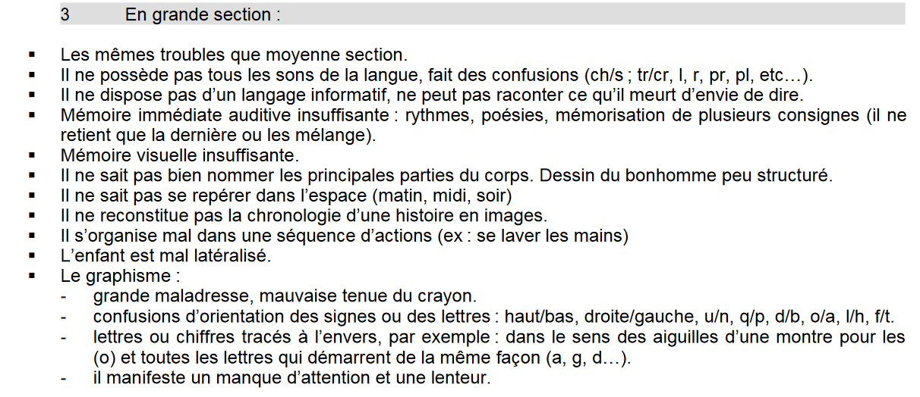
Prévention en maternelle (apedys)
La dyslexie 1. Définition
http://www.dysmoitout.org/pratique/documents/conduites_face_dyslexie_apedys.pdf
Carine Royer

Slide 34
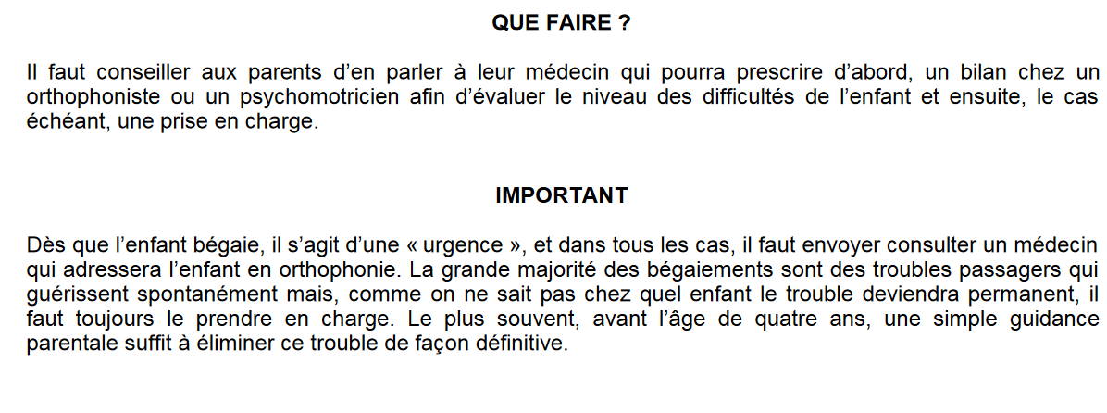
Prévention en maternelle (apedys)
La dyslexie 1. Définition
http://www.dysmoitout.org/pratique/documents/conduites_face_dyslexie_apedys.pdf

Slide 35
La dyslexie 2. Adaptations
Le placer devant, seul ou à côté d’un enfant calme et pas bavard.
Le placer au centre du tableau plutôt qu’aux extrémités.
Lui restituer les consignes de façon personnelle avec des phrases courtes et des mots simples.
S’assurer qu’il les a comprises et qu’il en a mémorisé la succession.
Faire un contrat de travail avec lui, à court terme, avec des objectifs à atteindre (note, nombre de fautes, nombre d’exercices à faire), afin d’éviter qu’il ne se sente d’emblée dépassé par le rythme et le rendement des autres.
http://www.dysmoitout.org/pratique/documents/conduites_face_dyslexie_apedys.pdf

Slide 36
La dyslexie 2. Adaptations
L’aider à répartir son temps selon le nombre d’exercices et l’aider dans la succession des tâches à faire.
Le laisser répondre aux questions dans le désordre et l’encourager à sauter les question
s qu’il ne sait pas résoudre.
Rythmer les activités : éviter de placer une leçon compliquée (technique de la multiplication, par exemple) après une dictée ou une lui ayant deé une dépense d’énergie importante.
L’aider dans le démarrage de son activité.
Etre patient face à sa lenteur (c’est sa «garantie réussite
» et «anti-stress»).as
Le féliciter quand il passe de 25 fautes à 15 fautes
Lui faire découvrir ses domaines de compétence et le valoriser face au groupe classe.
http://www.dysmoitout.org/pratique/documents/conduites_face_dyslexie_apedys.pdf

Slide 37
La dyslexie 2. Adaptations
http://www.larbradys.com/

Slide 38
La dyslexie 2. Adaptations
Adapter son message: lire lentement les consignes, fournir peu d’informations à la fois…
Donner un texte photocopié pour les leçons à apprendre
Ne pas pénaliser les fautes d’orthographe
Éviter la lecture à voix haute…
Notes:
Faire suivre avec le doigt la lecture demande à ce que l’on écoute, fasse le lien entre ce qui est entendu et écrit et on pointe au fur et à mesure. L’élève est en double tâche. Il est plus intéressant qu’il se concentre sur ce qui est lu et pour comprendre le texte.
La mémoire de travail n’est pas très performante, la question peut être oubliée lors de la lecture, la consigne aussi en cours d’exercice. Comme ils ont du mal à lire, ils ne peuvent pas rapidement relire la consigne donc ne pas hésiter à relire, à demander s’il a besoin de relecture. Avant la lecture attendre que la concentration soit possible. (certains ont besoin de bouger pour se concentrer… taper avec un stylo, gribouiller..)
Ne pas reformuler le texte car cela devient une aide que seul l’enseignant peur décider de mettre en place
Faire remarquer quand l’élève n’a pas eu besoin d’aide et ne pas hésiter à dire que l’élève peut faire seul l’exercice la fois suivante. On peut aussi faire remarquer qu’on a moins eu besoin de redire la consigne.

Slide 39
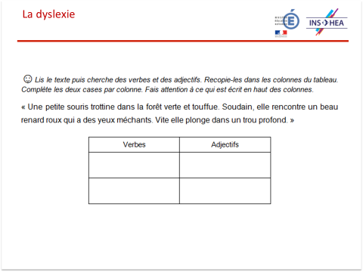
La dyslexie 2. Adaptations
Notes:
Cet exercice n’est pas accessible. Trop de consignes, demande de copier.
Exercice pris dans les évaluations nationales 2013

Slide 40
La dyslexie 2. Adaptations
Notes:
La présentation rend l’exercice accessible, et on demande de surligner au lieu de copier. La consigne est décomposée en deux consignes. La tâche peut être réalisée. On peut ajouter : le surlignage du mot « verbes » en jaune et « adjectifs » en rose pour aider à se rappeler la consigne.
Exercice pris dans les évaluations nationales 2013 adaptées pour les dyspraxiques

Slide 41
La dyslexie 2. Adaptations
http://www.cross-plus-a.com/fr/balabolka.htm
Notes:
La présentation rend l’exercice accessible, et on demande de surligner au lieu de copier. La consigne est décomposée en deux consignes. La tâche peut être réalisée. On peut ajouter : le surlignage du mot « verbes » en jaune et « adjectifs » en rose pour aider à se rappeler la consigne.
Exercice pris dans les évaluations nationales 2013 adaptées pour les dyspraxiques

Slide 42
La dyslexie 2. Adaptations
Framakey
http://blog.ac-versailles.fr/ressourcesdysgarches/index.php/post/17/12/2012/FRAMAKEY-DYS%2C-bo%C3%AEte-%C3%A0-outils-pour-utilisateurs-nomades%21%21

Slide 43
La dyslexie 2. Adaptations
Word
Augmenter l’espace
Entre les mots
Entre les lettres
Surlinger

Slide 44
Aider les dyslexiques en e s p a ç a n t les lettres
http://moncerveaualecole.com/aider-les-dyslexiques-en-e-s-p-a-c-a-n-t-les-lettres/

Slide 45
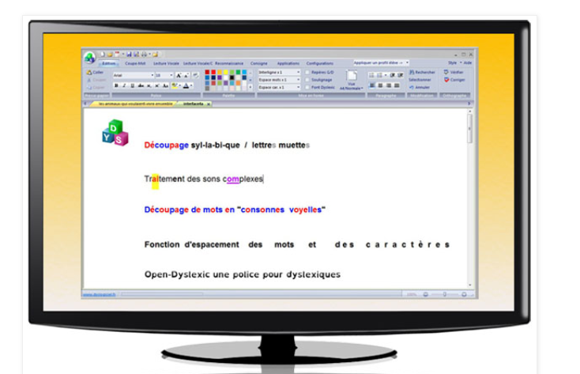
DYS VOCAL
La dyslexie 2. Adaptations
http://www.dyslogiciel.fr/

Slide 46
DYS VOCAL
La dyslexie 2. Adaptations
3 modules:
Coupe-Mots, un logiciel de mise en forme du texte permettant de faciliter la lecture ( coupure syllabique des mots, espacement des mots et caractères, mise en évidence des sons complexes )
SDVocal, un logiciel de lecture par synthèse vocale capable de lire à l'aide d'une voix de synthèse un texte dans toute application ( éditeur, page web , mail ) . Ce logiciel dispose également d'un module de reconnaissance vocale permettant de dicter un texte, celui-ci s'écrivant alors directement dans l'application choisie . L'éditeur de SDVocal dispose également du retour vocal de la saisie clavier.
Un logiciel de reconnaissance vocale permettant de dicter un texte et/ou d'exécuter des commandes windows à la voix complète ce module.
ScribeDico, un logiciel permettant de faciliter la saisie au clavier en complétant automatiquement les mots à partir des premiers caractères saisis. Retour vocal de la saisie clavier .
http://www.dyslogiciel.fr/

Slide 47
La dyslexie 2. Adaptations

Slide 48
La dyslexie 2. Adaptations
http://www.dysmoitout.org/pratique/documents/conduites_face_dyslexie_apedys.pdf

Slide 49
La dyslexie 2. Adaptations
http://www.dysmoitout.org/pratique/documents/conduites_face_dyslexie_apedys.pdf

Slide 50
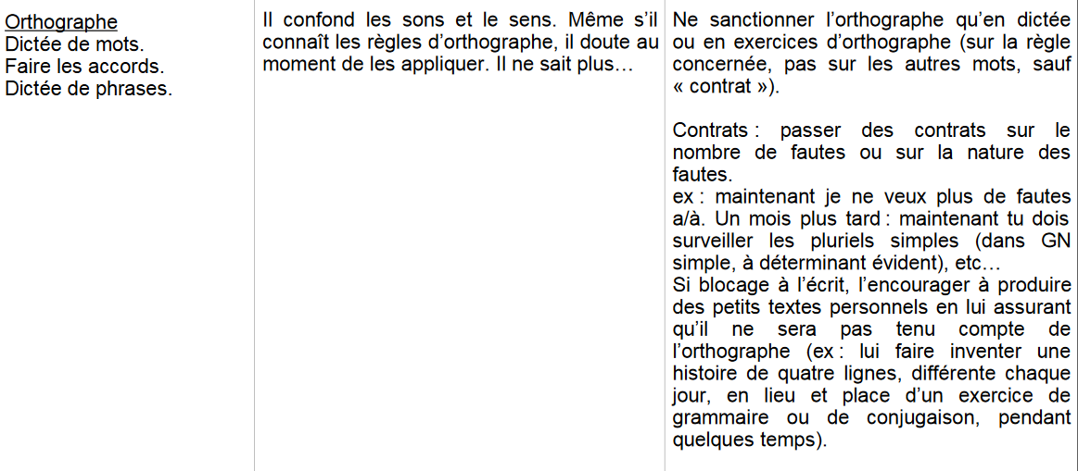
La dyslexie 2. Adaptations
http://www.dysmoitout.org/pratique/documents/conduites_face_dyslexie_apedys.pdf

Slide 51
La dyslexie 2. Adaptations
http://www.dysmoitout.org/pratique/documents/conduites_face_dyslexie_apedys.pdf

Slide 52
La dyslexie 2. Adaptations
http://www.dysmoitout.org/pratique/documents/conduites_face_dyslexie_apedys.pdf

Slide 53
La dyslexie 2. Adaptations
http://www.dysmoitout.org/pratique/documents/conduites_face_dyslexie_apedys.pdf

Slide 54
La dyslexie 2. Adaptations
http://www.dysmoitout.org/pratique/documents/conduites_face_dyslexie_apedys.pdf

Slide 55
La dyslexie 2. Adaptations
http://www.dysmoitout.org/pratique/documents/conduites_face_dyslexie_apedys.pdf

Slide 56
La dyslexie 2. Adaptations
http://www.dysmoitout.org/pratique/documents/conduites_face_dyslexie_apedys.pdf

Slide 57
La dyslexie 2. Adaptations
http://www.dysmoitout.org/pratique/documents/conduites_face_dyslexie_apedys.pdf

Slide 58
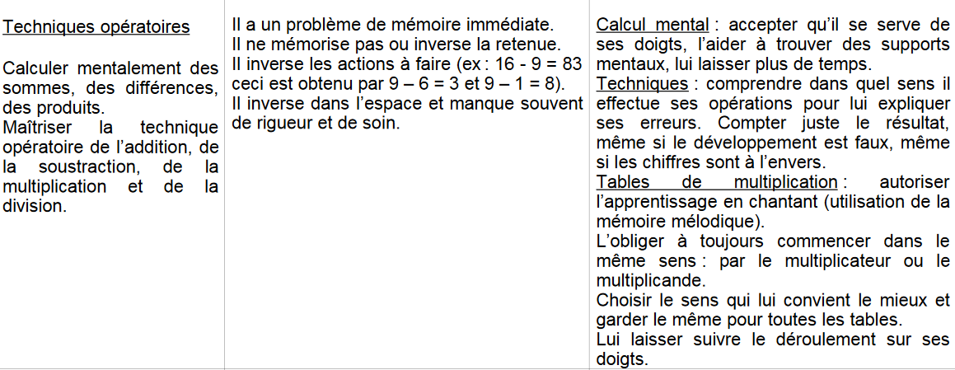
La dyslexie 2. Adaptations
http://www.dysmoitout.org/pratique/documents/conduites_face_dyslexie_apedys.pdf

Slide 59
La dyslexie 2. Adaptations
http://www.dysmoitout.org/pratique/documents/conduites_face_dyslexie_apedys.pdf

Slide 60
La dyslexie 2. Adaptations
http://www.dysmoitout.org/pratique/documents/conduites_face_dyslexie_apedys.pdf

Slide 61
La dyslexie 2. Adaptations
http://www.dysmoitout.org/pratique/documents/conduites_face_dyslexie_apedys.pdf

Slide 62
La dyslexie 2. Adaptations
http://www.dysmoitout.org/pratique/documents/conduites_face_dyslexie_apedys.pdf

Slide 63
La dyslexie 2. Adaptations
Apprentissage des leçons 1/2
http://www.dysmoitout.org/pratique/documents/conduites_face_dyslexie_apedys.pdf

Slide 64
La dyslexie 2. Adaptations
Apprentissage des leçons 2/2

